Slide 1
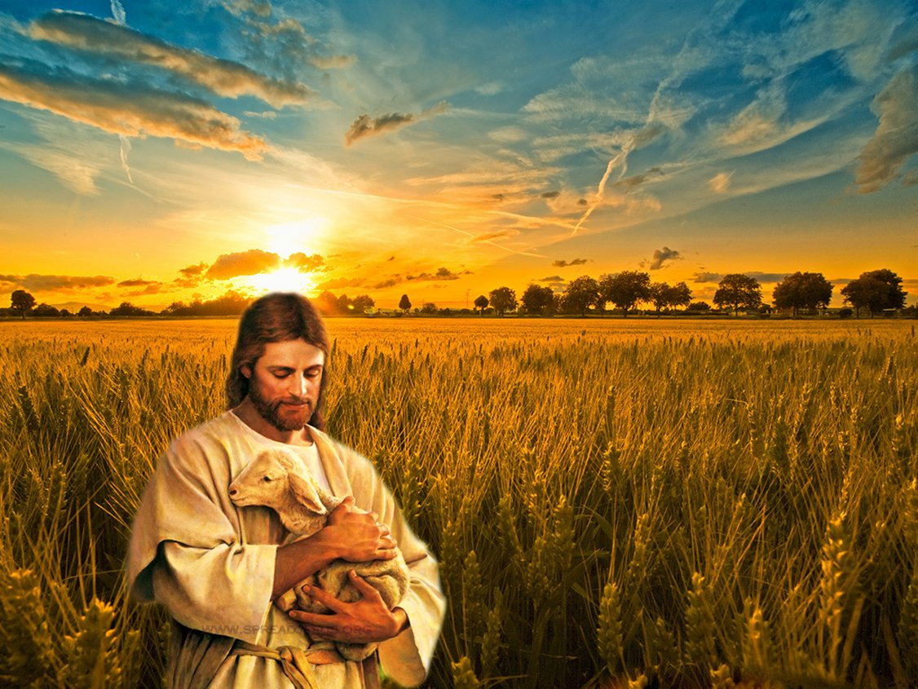

“O bom pastor dá a vida por suas ovelhas”
4º Domingo da Páscoa

Slide 2
Sou bom pastor ovelhas guardarei. Não tenho outro oficio nem terei. Quantas vidas eu tiver eu lhes darei.
Maus pastores num dia de sombra, não cuidaram e o rebanho se perdeu vou sair pelo campo, reunir o que é meu, conduzir e salvar.

Slide 3
Sou bom pastor ovelhas guardarei. Não tenho outro oficio nem terei. Quantas vidas eu tiver eu lhes darei.
Verdes prados e belas montanhas hão de ver o Pastor, rebanho atrás junto a mim, as ovelhas terão muita paz, poderão descansar.

Slide 4
“O bom pastor dá a vida por suas ovelhas”
4º Domingo da Páscoa

Slide 5
Como a ovelha perdida, pelo pecado ferida eu te suplico perdão, ó bom pastor.
Kyrie eleison. (x3)
Como o ladrão perdoado, encontro o paraíso ao teu lado lembra-te de mim, pecador por tua cruz.
Christe eleison. (x3)
Como a pecadora caída, derramo aos teus pés minha vida vê as lágrimas do meu coração e salva-me!
Kyrie eleison. (x3)

Slide 6
“O bom pastor dá a vida por suas ovelhas”
4º Domingo da Páscoa

Slide 7
Glória, glória! Anjos do céu cantam todos seu amor! E na terra, homens de paz Deus merece o louvor.
1. Deus e pai, nós vos louvamos adoramos, bendizemos, damos glória ao vosso nome, vossos dons agradecemos!
2. Senhor nosso, Jesus Cristo, unigênito do pai, vós de Deus cordeiro santo, nossas culpas perdoai!

Slide 8
Glória, glória! Anjos do céu cantam todos seu amor! E na terra, homens de paz Deus merece o louvor.
3. Vós que estais junto do pai, como nosso intercessor, acolhei nossos pedidos, atendei nosso clamor!
4. Vós somente sois o santo, o altíssimo, o Senhor, com o espirito divino, de Deus pai no esplendor!

Slide 9
“O bom pastor dá a vida por suas ovelhas”
4º Domingo da Páscoa

Slide 10
Aleluia! Aleluia! (bis)
Eu sou o bom pastor,
diz o Senhor:
conheço as minhas ovelhas
e elas conhecem–Me.

Slide 11
“O bom pastor dá a vida por suas ovelhas”
4º Domingo da Páscoa

Slide 12
Lalaiá, lalaiá, lalalaiá!
1. Quando o trigo amadurece e do sol recebe a cor, quando a uva se torna prece na oferta do nosso amor. /: Damos graças pela vida derramada neste chão, pois és Tu, ó Deus da vida, quem dá vida à criação!

Slide 13
Lalaiá, lalaiá, lalalaiá!
2. Os presentes da natureza, o amor do coração, o teu povo canta a certeza, traz a vida em procissão. /: Abençoa nossa vida, o trabalho redentor, as colheitas repartidas, para celebrar o amor.

Slide 14
“O bom pastor dá a vida por suas ovelhas”
4º Domingo da Páscoa

Slide 15
Santo, Santo, Santo é o Senhor, Deus do Universo.
1. Os céus e a terra proclamam a vossa glória. Hosana nas alturas, Hosana nas alturas(bis)
2. Bendito o que vem em nome do Senhor. Hosana nas alturas, hosana nas alturas!(bis)

Slide 16
“O bom pastor dá a vida por suas ovelhas”
4º Domingo da Páscoa

Slide 17
Oh, pai nosso tu que estás, nos que amam a verdade. E o reino que por Ti se fez, esteja sempre em nossos corações. E o amor que seu filho nos deixou, o amor. Esteja sempre conosco.
E o pão da unidade, Cristo dai- nos Tua paz e perdoa os nossos pecados como perdoamos aos demais. Não permitas que caiamos em tentação, ó Senhor. Dá tua paz ao mundo.

Slide 18
“O bom pastor dá a vida por suas ovelhas”
4º Domingo da Páscoa

Slide 19
Cordeiro de Deus que tiras o pecado do mundo,Tende piedade, tende piedade, piedade de nós.
Cordeiro de Deus que tiras o pecado do mundo,Tende piedade, tende piedade, piedade de nós.
Cordeiro de Deus, que tiras o pecado do mundo,Dai-nos a paz, dai-nos a paz, a vossa paz.
A paz que eu preciso para viver
É a paz que você, Senhor, tanto sonhou pra mim. Dai-nos a vossa paz, Senhor.

Slide 20
“O bom pastor dá a vida por suas ovelhas”
4º Domingo da Páscoa

Slide 21
1. Vou sair pelos prados buscando ovelhas que estão sem pastor. Eu as trarei com carinho de volta sem fome ou temor. Nos meus ombros ovelhas feridas, sem dor poderão descansar. Devolverei os seus campos, darei novamente a paz.
Sou Rei, sou o bom Pastor. Vinde ao banquete que vos preparei e fome jamais terei. A quem vamos, ó Senhor? Só tu tens palavras de vida e nos dá em refeição.

Slide 22
2. Maus pastores que perdem ovelhas, distantes de mim os terei. Noutras pastagens seguras, pastores fiéis chamarei. Novo Reino farei do meu povo, rebanho sem mais opressão. Todos serão conduzidos à vida por minhas mãos.
Sou Rei, sou o bom Pastor. Vinde ao banquete que vos preparei e fome jamais terei. A quem vamos, ó Senhor? Só tu tens palavras de vida e nos dá em refeição.

Slide 23
3. Sou a porta segura do aprisco, rebanho feliz eu farei. De todo mal e injustiça ovelhas eu defenderei. Mercenários que fogem pra longe, deixando o rebanho ao léu, não terão parte comigo no reino que vem do céu.
Sou Rei, sou o bom Pastor. Vinde ao banquete que vos preparei e fome jamais terei. A quem vamos, ó Senhor? Só tu tens palavras de vida e nos dá em refeição.

Slide 24
4. Eu conheço as ovelhas que tenho e todo o rebanho, minha voz. Se chamo, então, pelo nome a ovelha ouvirá bem veloz. Buscarei os cordeiros distante que em mim terão força e amor. Farei somente um rebanho, eu mesmo serei Pastor.
Sou Rei, sou o bom Pastor. Vinde ao banquete que vos preparei e fome jamais terei. A quem vamos, ó Senhor? Só tu tens palavras de vida e nos dá em refeição.

Slide 25
“O bom pastor dá a vida por suas ovelhas”
4º Domingo da Páscoa

Slide 26
1. Pelos prados e campinas verdejantes eu vou é o Senhor que me leva a descansar. Junto às fontes de águas puras repousantes eu vou minhas forças o Senhor vai animar.
Tu és, Senhor, o meu pastor Por isso nada em minha vida faltará. (bis)

Slide 27
2. Nos caminhos mais seguros junto d'Ele eu vou E pra sempre o Seu nome eu honrarei Se eu encontro mil abismos nos caminhos eu vou segurança sempre tenho em suas mãos.
Tu és, Senhor, o meu pastor Por isso nada em minha vida faltará. (bis)

Slide 28
3. Ao banquete em sua casa muito alegre eu vou. Um lugar em Sua mesa me preparou. Ele unge minha fronte e me faz ser feliz e transborda a minha taça em Seu amor.
Tu és, Senhor, o meu pastor Por isso nada em minha vida faltará. (bis)

Slide 29
4. Com alegria e esperança caminhando eu vou. Minha vida está sempre em suas mãos. E na casa do Senhor eu irei habitar. E este canto para sempre irei cantar.
Tu és, Senhor, o meu pastor Por isso nada em minha vida faltará. (bis)

Slide 30
“O bom pastor dá a vida por suas ovelhas”
4º Domingo da Páscoa

Slide 31
O Senhor é meu pastor e nada me faltará.(bis)
Ainda que eu ande pelo vale da sombra da morte. (bis)
Nada temerei, nada temerei, nada temerei Senhor. (bis)

Slide 32
“O bom pastor dá a vida por suas ovelhas”
4º Domingo da Páscoa

